Slide 1

Maintenant, nous allons utiliser

Slide 2
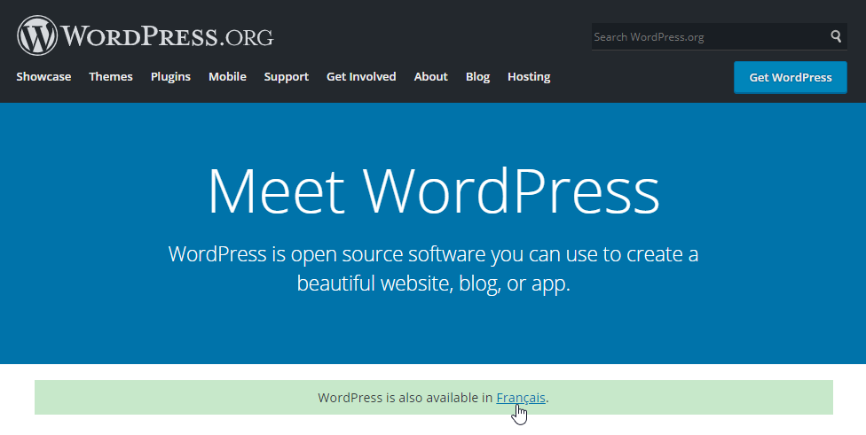
Installation du wordpress
Téléchargement de Wordpress
https://fr.wordpress.org/

Slide 3
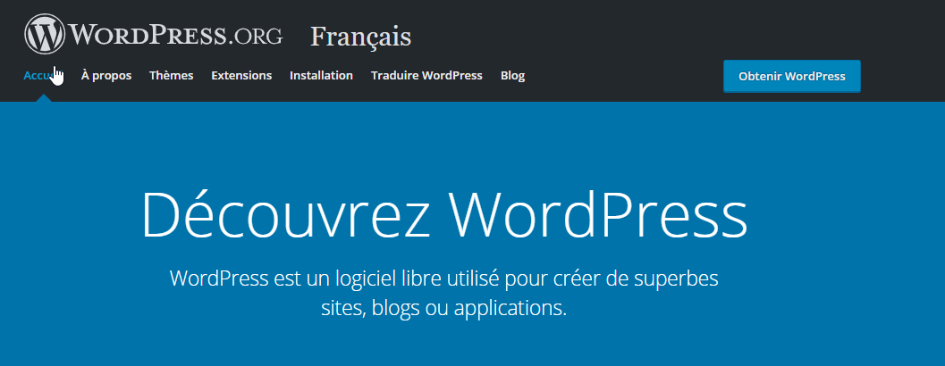
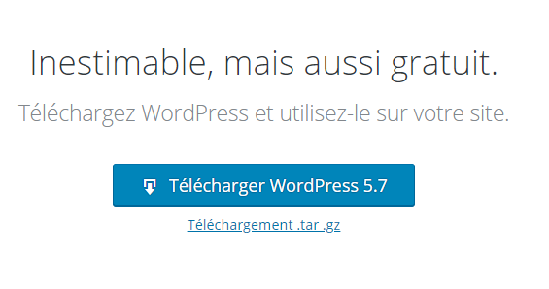

Slide 4
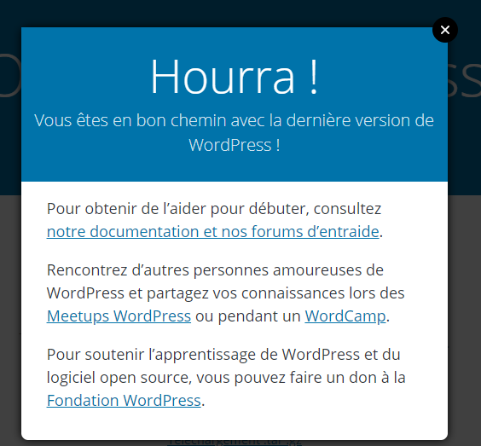


Slide 5
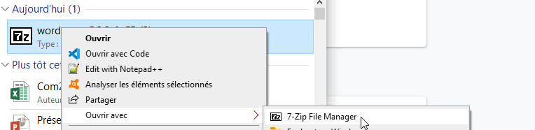
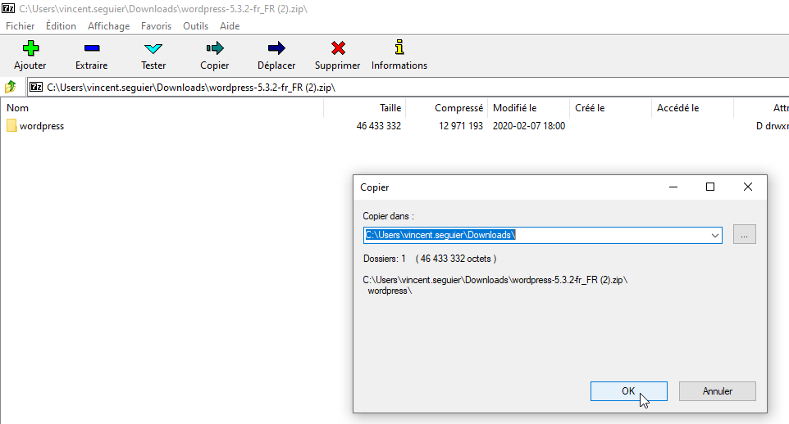

Slide 6
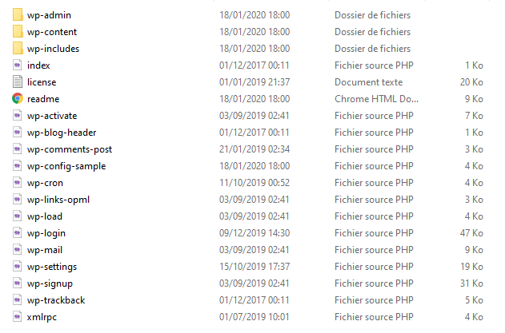
Les éléments de base de WordPress
(Une fois décompréssés)

Slide 7
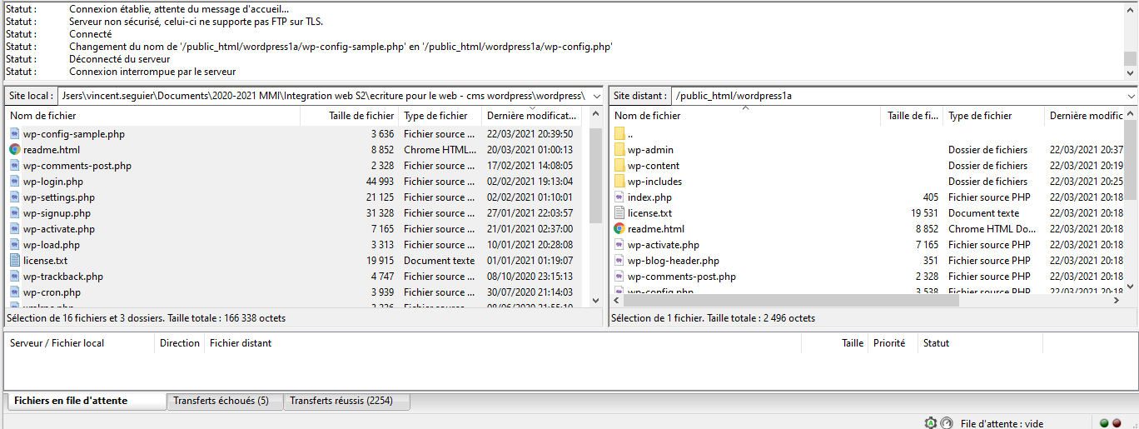
Ensuite, nous installons les fichiers via le ftp :

Slide 8
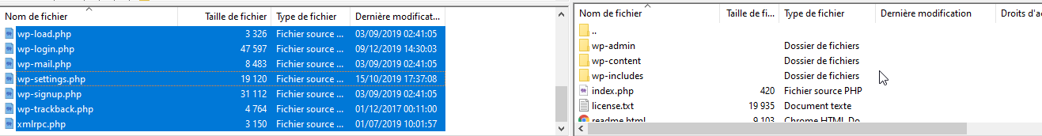
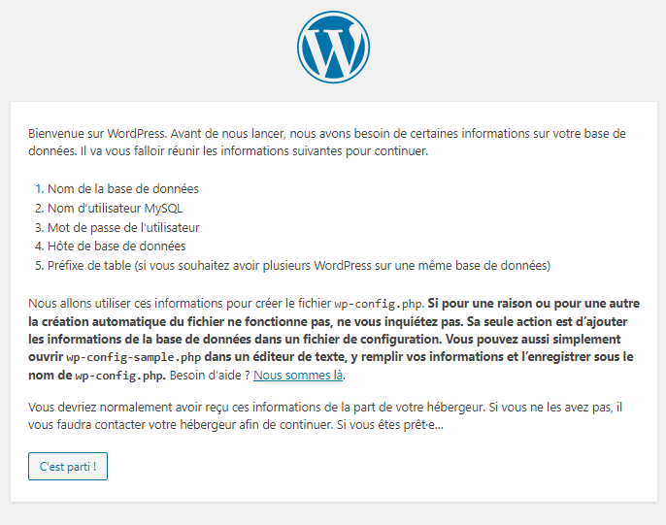
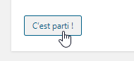
Login de l’étudiant

Slide 9
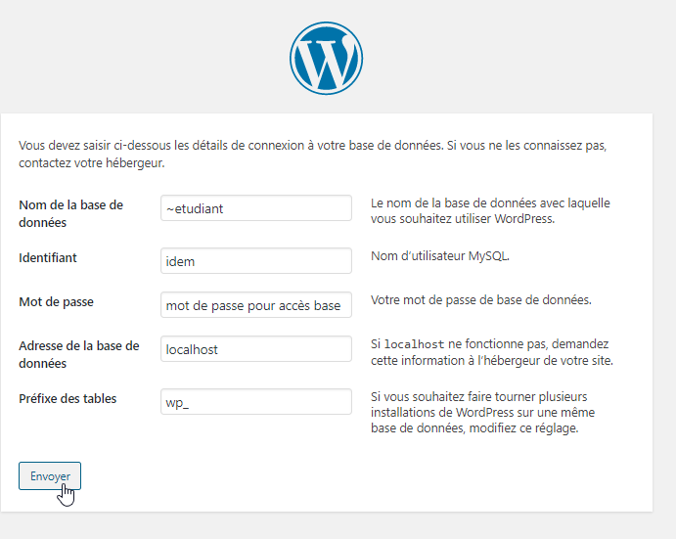

Slide 10
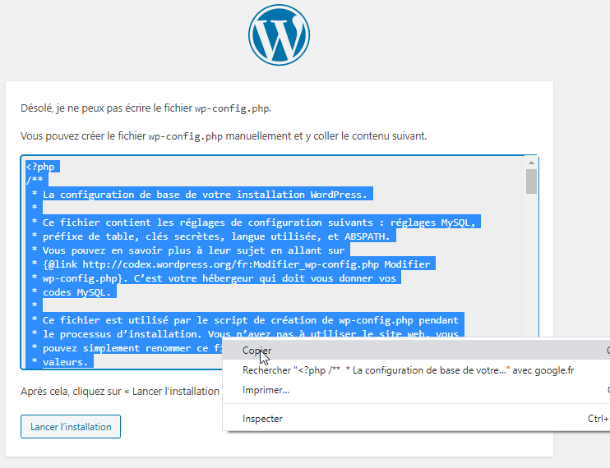

Slide 11

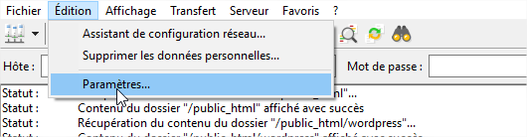
FTP veut dire File Transfert Protocole, c’est un protocole de transfert de fichiers. C’est grâce à lui que l’on va accéder à nos fichiers
WordPress installés chez notre hébergeur.
Filezilla est un logiciel qui permet l’utilisation du protocole FTP
Nous allons paramétrer Filezilla pour que les fichiers s’ouvrent par défaut avec l’éditeur de votre choix (Visual Studio Code).

Slide 12
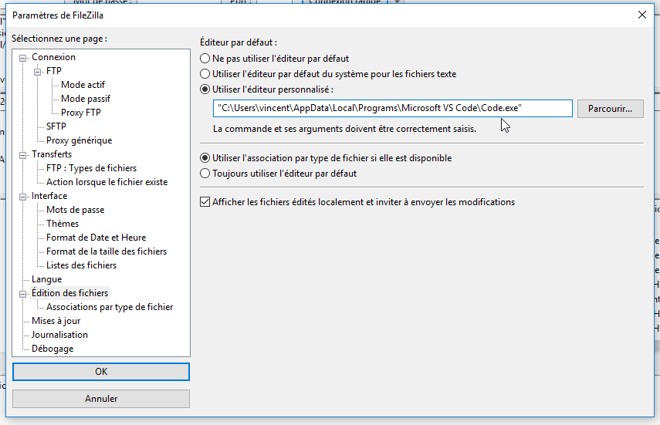
Indiquez le chemin

Slide 13
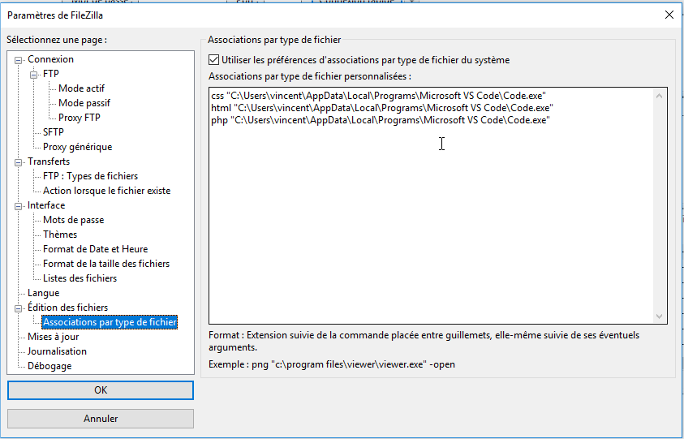
Les fichiers avec les extensions indiquées s’ouvriront avec VSCode

Slide 14
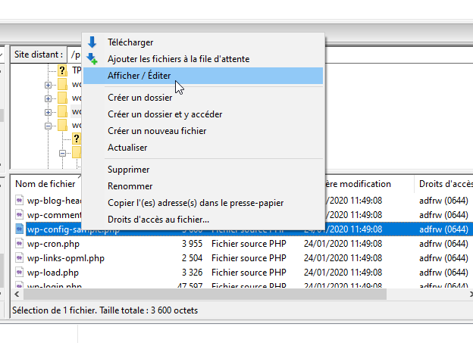
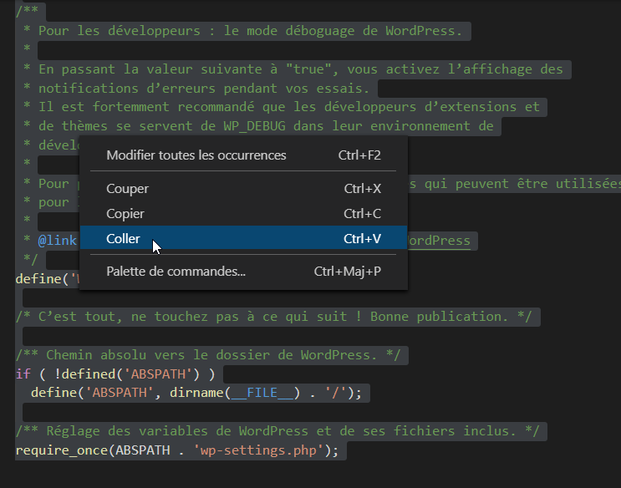
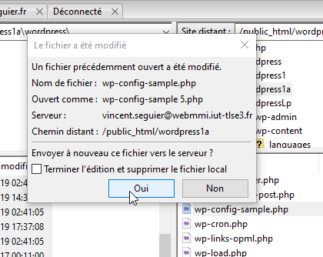
Ouverture
Dans Visual
Studio
Code
Supprimez le code existant et collez ne nouveau code
Ctrl S
Allez sur Filezilla

Slide 15
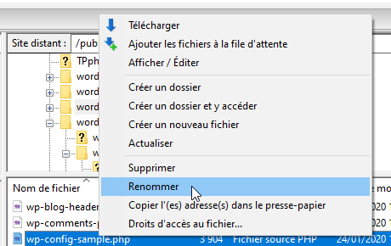
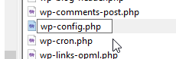

Retourner sur le navigateur :

Slide 16
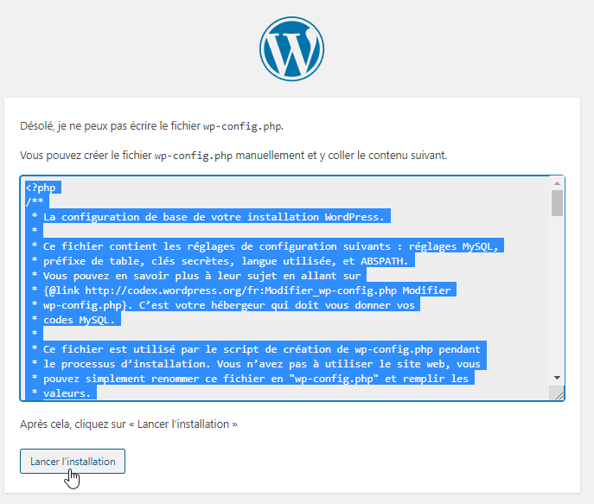
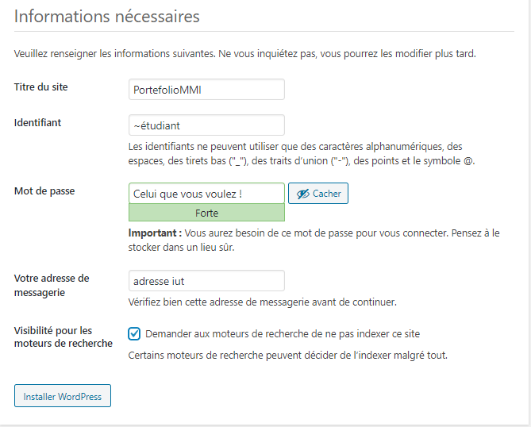
Choisissez le nom de votre site
Notez votre identifiant
Choisissez votre mdp (à garder précieusement)
« Faites un imprime écran et sauvegardez l’image »

Slide 17
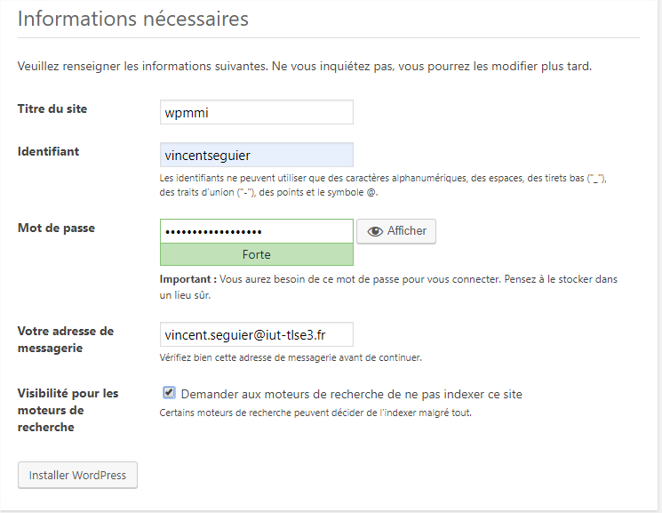
Indiquez votre adresse email
Je préconise de cocher …

Slide 18
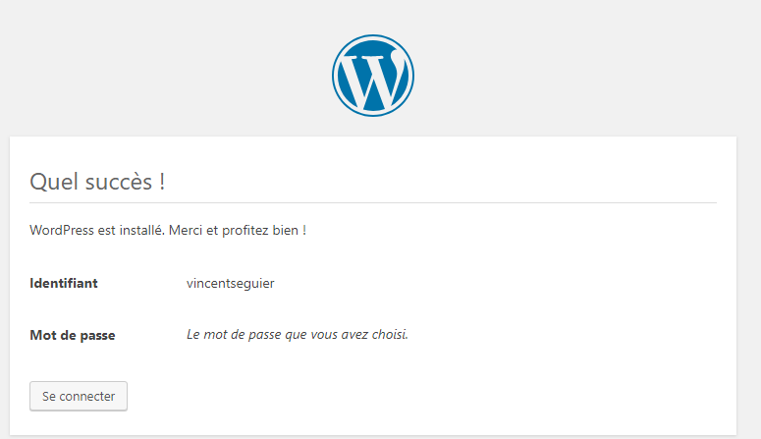
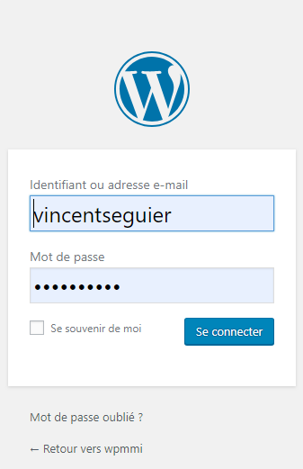
Le wordpress est installé, connectez-vous

Slide 19
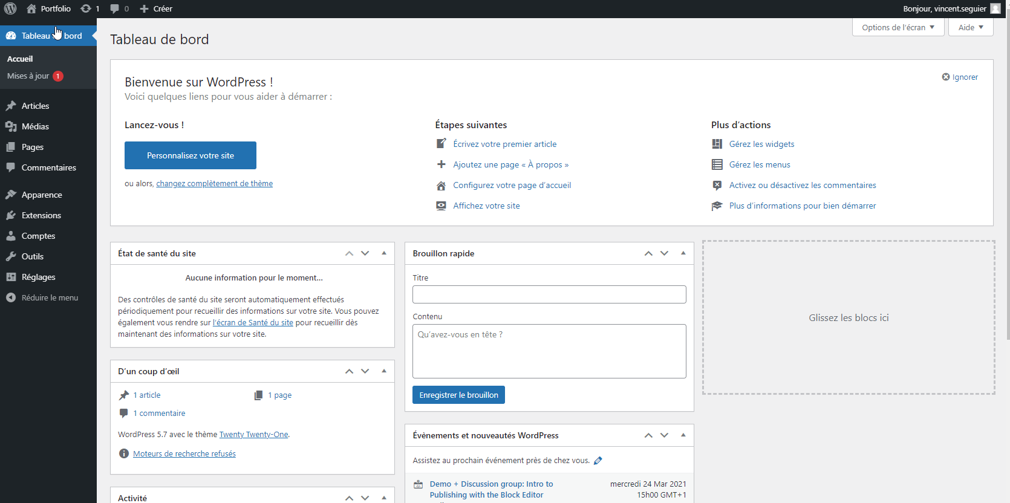

Slide 20
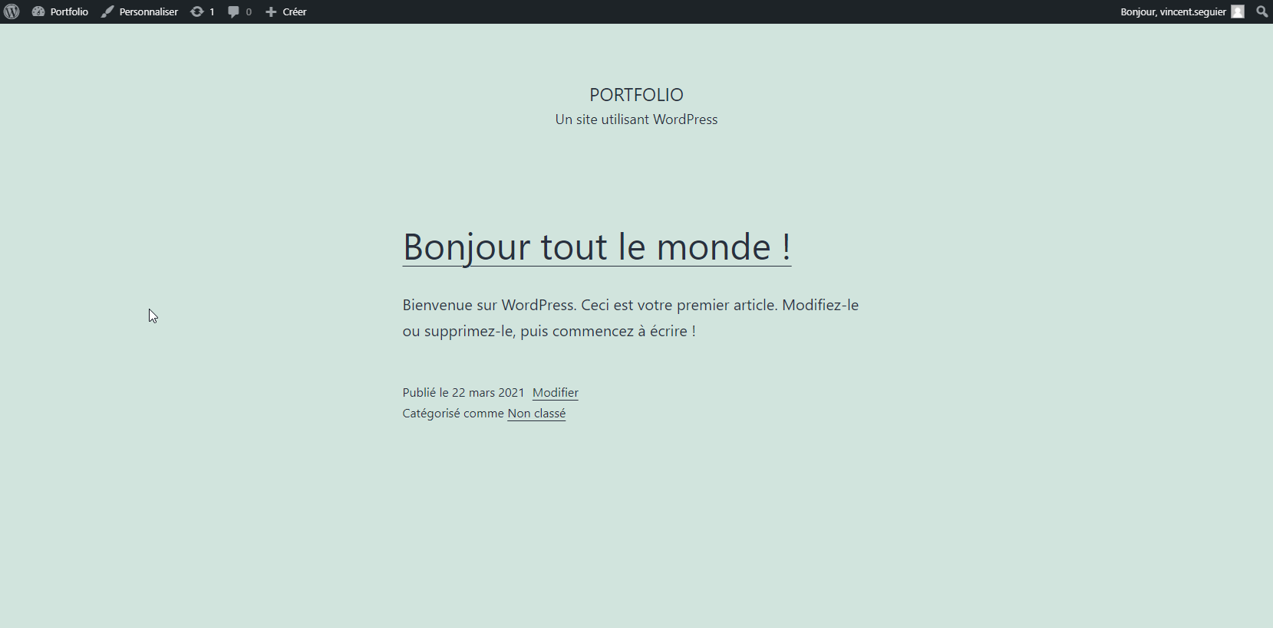
L’adresse de votre site …
Voici votre WordPress
(par défaut)

Slide 21
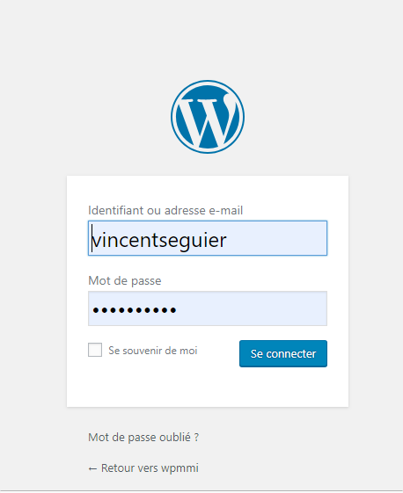
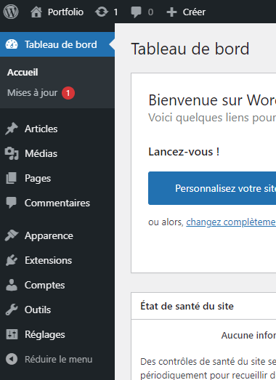
Faites la mise à jour…

Slide 22
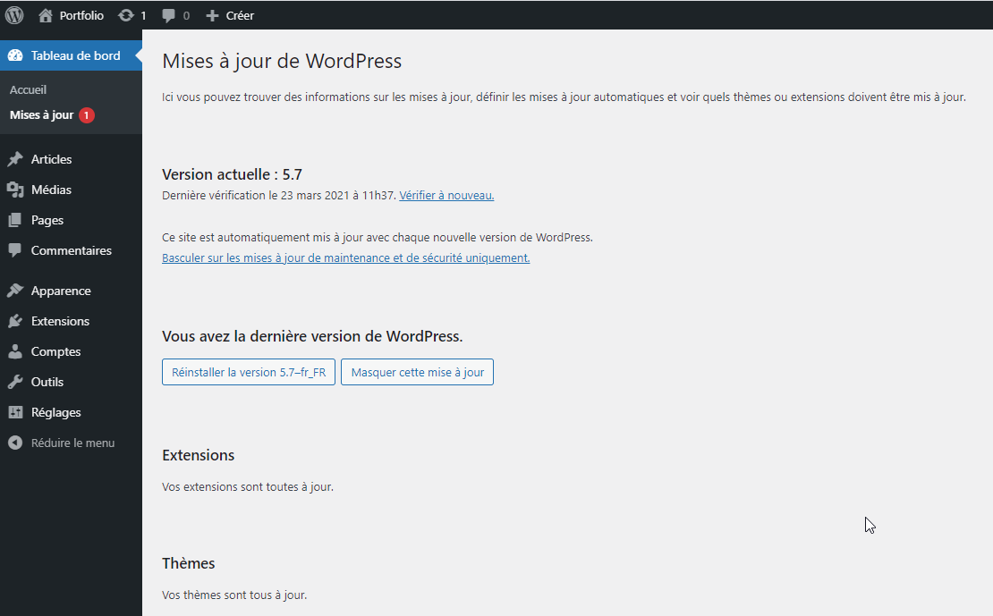
Elles sont mises à jour…

Slide 23
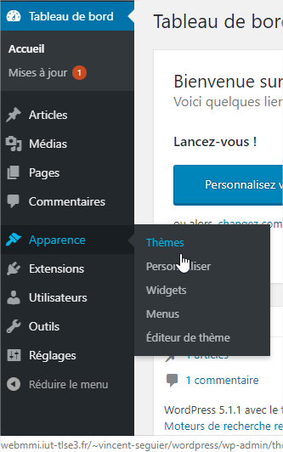
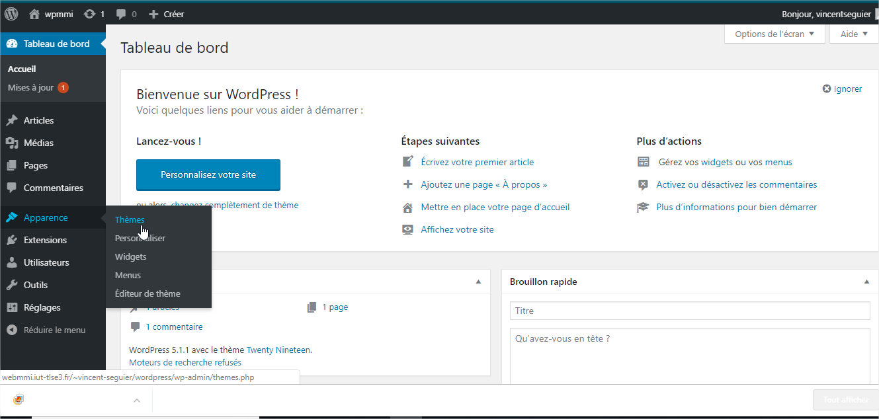
Faire le choix d’un thème

Slide 24
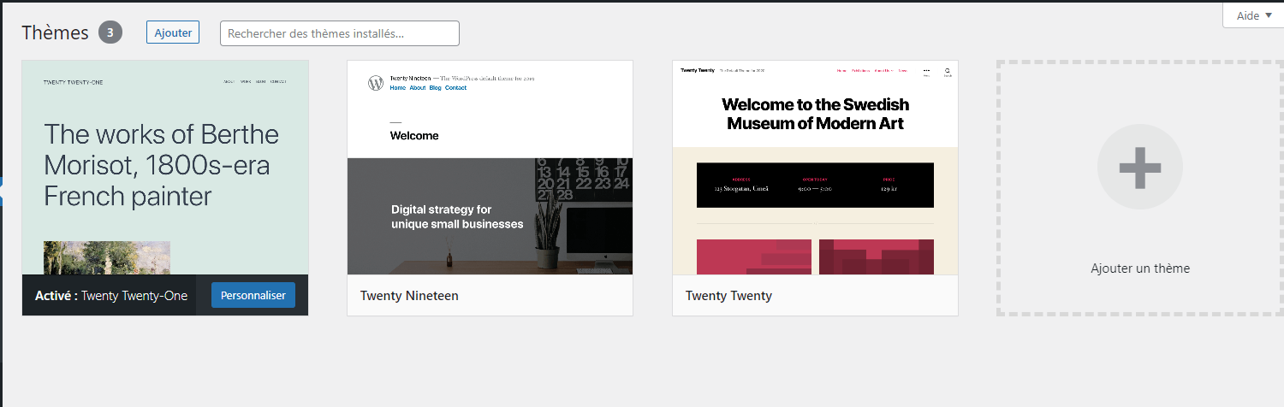
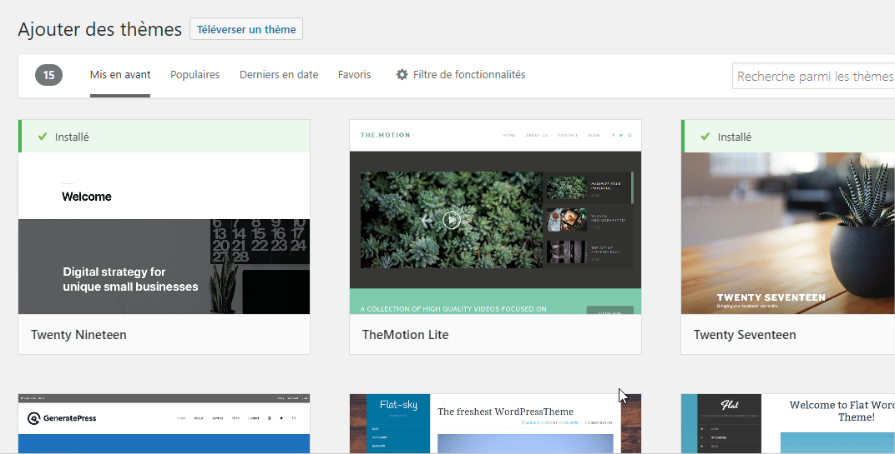
Ajouter un thème
Choisissez parmi les thèmes proposés (vous pouvez filtrer: Mis en avant, Populaires, Derniers en date, Favoris, Filtre de fonctionnalités)

Slide 25
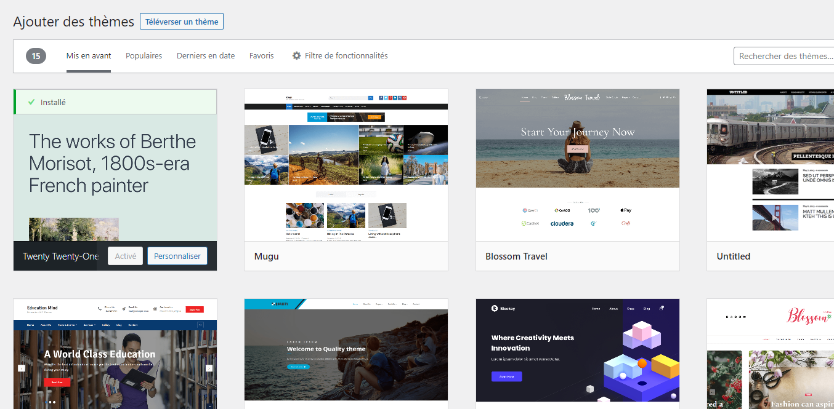

Slide 26
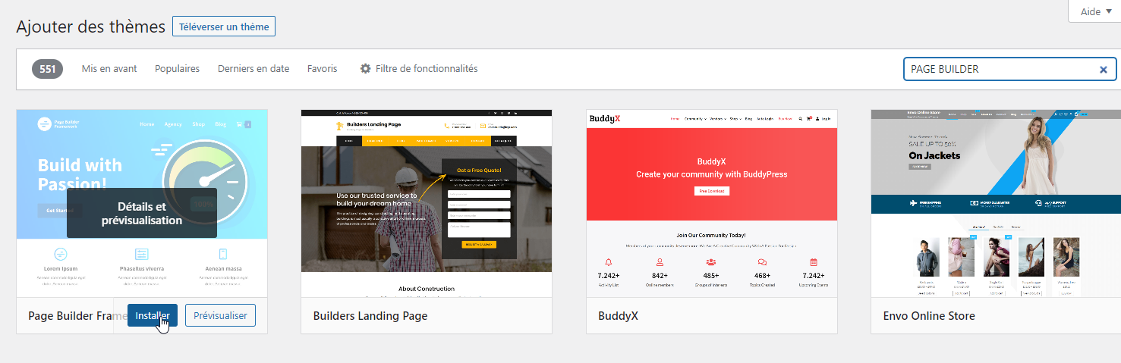
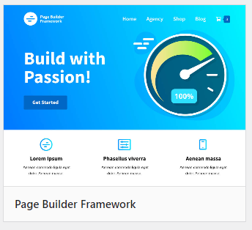
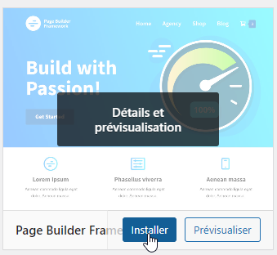

Slide 27
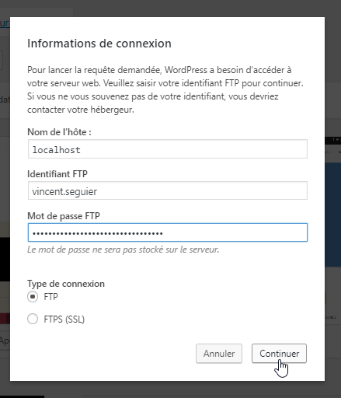
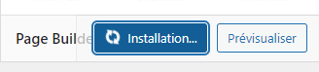
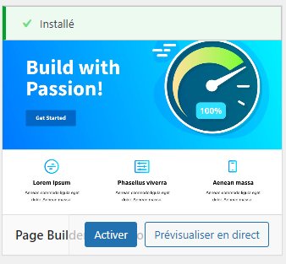
Attention au droit pour le transfert automatique !!!

Slide 28
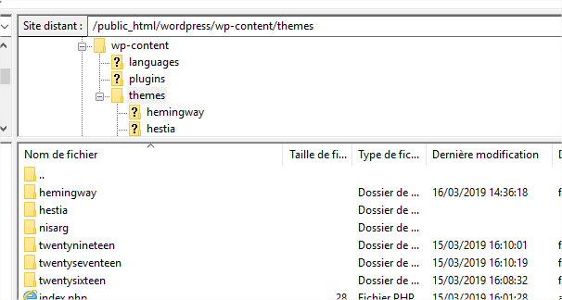
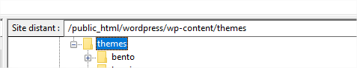
Sinon, vous pouvez le faire manuellement en faisant une recherche sur différents sites
Vous pouvez choisir des thèmes supplémentaires … Choisissez trois thémes ,,,
Que vous pourrez comparer,
Le transfert se fera via le FTP

Slide 29

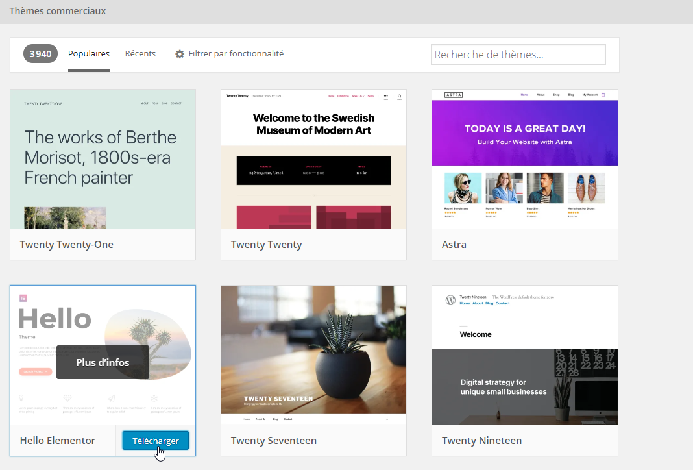
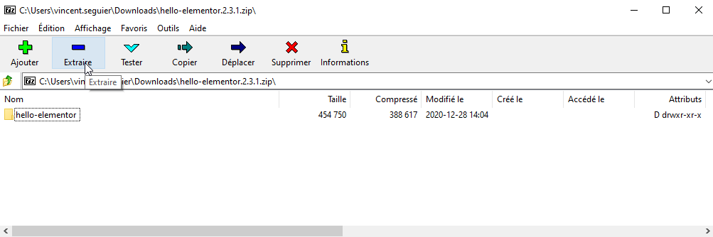
https://fr.wordpress.org/themes/

Slide 30
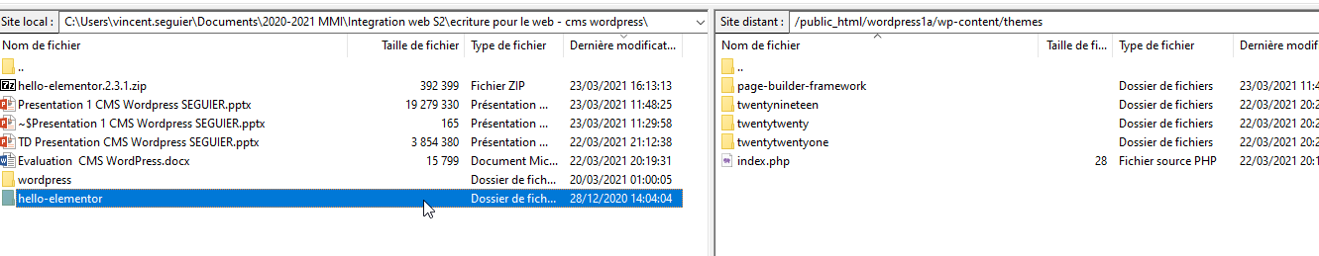
Avec FILEZILLA, vous pouvez transférer directement votre thème dans la base de données,
L’adresse de votre site …

Slide 31
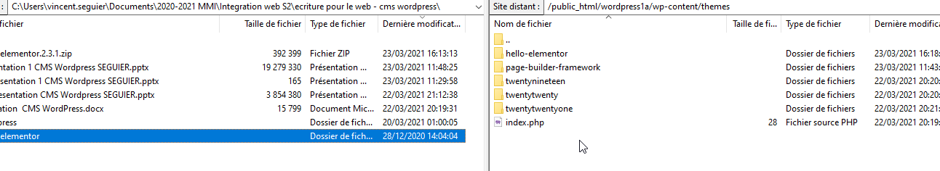

Slide 32
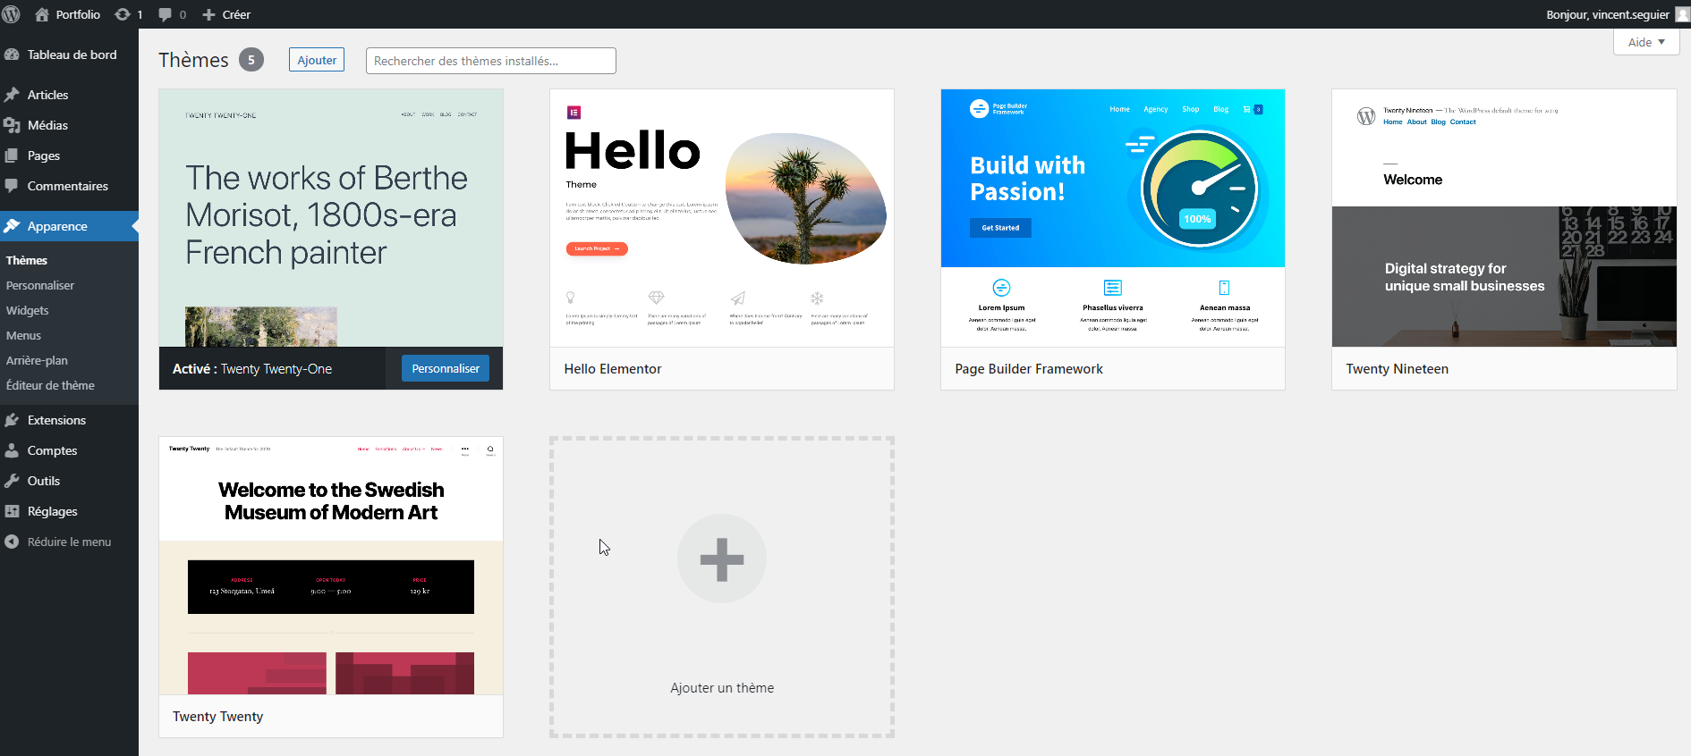
Vous retrouvez vos thèmes directement dans votre site WordPress

Slide 33
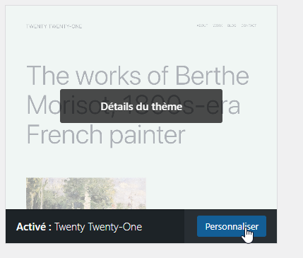

Visualisez les thèmes

Slide 34

Nous prendrons le thème « page builder framework

Slide 35

Il faudra faire les modifications du Menu :
Accueil
A propos de
Portfolio
Articles
Les réseaux sociaux
Contact
Les éléments demandés

Slide 36

Voilà ce que donne votre site pour l’instant.

Slide 37
Comment accéder au compte administrateur de votre WordPress
Identifiant Etudiant
(Comme pour le cours sur le php)
Il faut ajouter wp-admin pour accéder aux droits administrateurs

Slide 38


Personnalisation du thème

Slide 39

Réalisez les diverses modifications pour réaliser votre site « vitrine »

Slide 40

Réalisez les diverses modifications pour réaliser votre site « vitrine »

Slide 41

Faire les modifications,
Si nécessaire …

Slide 42

A éviter pour l’instant
Editeur de texte

Slide 43
Les droits sur les dossiers et les fichiers

Slide 44


Au niveau des droits des fichiers; il faut passer par le client Filezilla pour modifier les droits d’un dossier ou d’un fichier,,,

Slide 45


Les problèmes de droits
Création du fichier : uploads
Rajouter et modifier uniquement les fichiers suivants : wp-content/uploads en 777, Et, c’est le seul fichier que vous devrez modifier
Attention, c’est dangereux pour le serveur
suivant les droits donnés, Aucun dossier en 777, sauf exception !

Slide 46
Mise en place de l’extension Antispam

Slide 47



Slide 48

La clé qui permet d’identifier
de manière unique chaque utilisateur d’un service Web comme un API
(Application Programming Interface est un ensemble de méthodes ou de fonctions qui sert de façade par laquelle un logiciel offre des services à d'autres logiciels)

Slide 49


Activez AKISMET

Slide 50


Cochez :
Je n'ai pas d'annonce sur mon site
Je ne vends pas de produits / services sur mon site
Je ne fais pas la promotion d'une entreprise sur mon site
Mettre la valeur à 0 €

Slide 51


Vous obtenez une clé

Slide 52

Il vous faut saisir la clé ( A garder précieusement pour éviter de tout refaire)

Slide 53

Enregistrez les modifications

Slide 54

Votre extension Anti-Spam est installée

Slide 55
Gestion et administration du site

Slide 56
Le site Internet peut être géré et administré par plusieurs utilisateurs, chacun pouvant s'il le souhaite se créer un profil en renseignant plusieurs informations. Il est possible de restreindre la possibilité de créer et modifier du contenu
pour un utilisateur en modifiant ses droits :
Administrateur :
a accès à toutes les fonctionnalités de l'administration de WordPress,
ce profil est créé automatiquement
Editeur :
peut publier et gérer ses propres pages ainsi que celles des autres utilisateurs
Auteur :
peut publier et gérer que ses propres articles
Contributeur :
peut écrire et gérer ses propres articles mais ne peut en revanche pas les publier
Abonné :
ne peut que gérer son profil et ses renseignements.

Slide 57

Les utilisateurs

Slide 58

Créer un compte utilisateur
Avec une adresse email différente,

Slide 59

Avec des droits Contributeur

Slide 60

Vous avez un nouvel utilisateur

Slide 61

Vous pouvez modifier votre profil

Slide 62
Mise en place du TP 1
Reprendre les étapes précédentes,
réalisez les différents travaux demandés

Slide 63
Installer trois thèmes supplémentaires;
Valider l’installation du thème utilisé « page builder framework » ;
Inspecter tous les éléments du tableau de bord
Cocher le bon choix pour « Demander aux moteurs de recherche de ne pas indexer ce site » ;
Installer Elementor;
Installer le plugin YOAST SEO (Optimisation pour les moteurs de recherche.)
Installer d’autres plugin si nécessaire;
Créer la page « Accueil » ;
Créer la page « A propos de »;
Créer la page « Portfolio»;
Créer une page pour « les articles » ;
Créer la page « Me contacter » ;
Écrire un premier article ;
Choisir l’affichage ou non des commentaires;
Créer votre menu principal ainsi que le menu footer ;

Slide 64
Quelques éléments pour vous aider…

Slide 65

Choix des thèmes :
Parmi ces quelques thèmes présentés, vous devez en choisir un et créer, bien entendu, un thème enfant.

Slide 66



Slide 67

Le modèle de référence sera le thème « page builder framework »

Slide 68


Vous devez vous familiariser avec l’outil et la partie administration du WP :

Slide 69

Faire les différents tests du menu personnalisé …

Slide 70

Même chose pour les
réglages de votre WP.
Passez chaque rubrique,
Une part une…

Slide 71



Slide 72


A remplir,
mais cela n’est pas fonctionnel
via le serveur de l’I.U.T.

Slide 73

Très important dans votre choix de site

Slide 74

A ne pas cocher

Slide 75

Ne pas modifier…

Slide 76



Slide 77

Installation Elementor
Soit directement via votre site WP

Slide 78

Soit en le versant dans le FTP
https://fr.wordpress.org/plugins/elementor/
Vous le téléchargez dans votre WP via filezilla,

Slide 79


Téléverser le dossier « Elementor » dans le dossier « plugins »

Slide 80

Activation de Elementor

Slide 81


Slide 82

Vous pouvez rajouter le plugin
« Essential addons for elementor »
Pour avoir des éléments complémentaires
Pensez à faire des recherches …
Pour les extensions « basiques » :
Meta Slider,Nivo Slider,Soliloquy

Slide 83

Installation YOAST SEO
(Lisibilité)

Slide 84
Création d’un thème enfant :
- Comment créer un thème enfant de votre thème

Slide 85
Qu’est-ce qu’un thème enfant WordPress :
Un thème enfant WordPress est un thème qui fonctionne en tandem avec un autre thème (appelé thème parent) dont il hérite toutes les fonctionnalités et du style.
Les meilleures pratiques de développement recommandent d’utiliser des thèmes enfants pour modifier, mettre à jour ou personnaliser les thèmes WordPress existants comme un moyen sûr de maintenir le design et le code.

Slide 86
Modifier le thème
Si votre site utilise un thème WordPress personnalisé, ce qui signifie qu’il a été développé spécifiquement pour votre site, vous avez la possibilité de le modifier en toute sécurité car il n’y a aucun risque de perdre vos personnalisations la prochaine fois que le thème est mis à jour.
Si vous apportez des modifications au thème à l’avenir, c’est la version personnalisée du thème que vous allez modifier, et non la version originale.

Slide 87
Cela ne veut pas dire que la modification de votre thème n’est pas sans risque.
Il est ,à l’évidence, bien plus sûr de créer un thème enfant.
Pour un thème « de base » , avec une mise en page standard ou on ne fait que modifier l’existant pour obtenir ce que nous souhaitions :
Si on modifie le thème directement, il faut conserver une sauvegarde du thème d’origine et il y aura des modifications à la m.a.j.

Slide 88
Autre chose :
Il ne faut pas modifier (JAMAIS) le thème dans le site en production (utilisez plutôt un site de développement ou de test) et utilisez une classification par version pour suivre vos modifications.

Slide 89
Attention, les diapositives suivantes présentent deux manières de créer un thème enfant :
- Manuellement
Et
Avec un plugin : Child thème configurator
C’est le plugin que nous utiliserons pour la mise en place du thème enfant

Slide 90

Comment mettre en place un thème enfant
(Manuellement)
Pour faire un thème enfant, nous avons besoin du thème d’origine que l’on qualifie de thème parent et de 2 fichiers que nous allons créer. Il faudra également créer un répertoire pour y placer les fichiers du thème enfant.

Slide 91
Donc, la première des choses à faire est de créer un dossier pour votre thème enfant dans le FTP. Il vous suffit d’aller créer le dossier du thème enfant dans /wp-content /themes /nomdevotrethemeenfant/.
Nommez le thème enfant : portfolio-child

Slide 92
Maintenant, il faut créer les deux fichiers que nous placerons dans le dossier de notre thème enfant :
un fichier functions.php
un fichier style.css

Slide 93


Voici donc le code à mettre dans le fichier functions.php du thème enfant :
Utiliser l’éditeur de texte : Visual studio Code

Slide 94
Code en php à copier
<?php
/**
** activation theme
**/
add_action( 'wp_enqueue_scripts', 'theme_enqueue_styles' );
function theme_enqueue_styles() {
wp_enqueue_style( 'parent-style', get_template_directory_uri().'/style.css' );
}
?>

Slide 95

Il faut créer le fichier style.css du thème enfant.
Voyons ce que doit obligatoirement contenir ce fichier :

Slide 96
A modifier en fonction de vos caractéristiques
/*
Theme Name: portfolio-child
Theme URI: http://webmmi.iut-tlse3.fr/portfolio-child/
Description: page builder framework Child Theme
Author: SEGUIER Vincent
Author URI: http://webmmi.iut-tlse3.fr/portfolio-child/
Template: page-builder-framework
Version: 1.0.0
License: GNU General Public License v2 or later
License URI: http://www.gnu.org/licenses/gpl-2.0.html
Tags: light, dark, two-columns, right-sidebar, responsive-layout, accessibility-ready
Text Domain: portfolio-child
*/

Slide 97
Description ligne par ligne du fichier style.css :
Theme Name : Le nom que je veux donner a mon thème enfant
Description : La description de mon thème enfant celle qui
apparaîtra dans mon gestionnaire de thème WordPress
Author : L’auteur du thème enfant, en l’occurrence c’est vous
Author URI : L’url du site de l’auteur
Template : Le nom du thème parent en l’occurrence le nom
du répertoire tel qu’il est écrit sur le FTP
Version : La version de votre thème enfant à titre indicatif

Slide 98
Petits détails à ne pas oublier sinon votre thème enfant ne fonctionnera pas :
Ne jamais mettre d’espace avant les deux points.
Theme Name: fonctionnera mais Theme Name : ne fonctionnera pas
Pour l’attribut Template : Si votre thème dans l’admin se nomme par exemple “wordpress” mais que le nom affiché dans le répertoire FTP est “WordPress” alors il faudra obligatoirement respecter la casse et écrire WordPress et non wordpress
Vous pouvez créer un fichier screenshot.jpg (600×450 px conseillé) qui affichera la miniature de votre thème enfant dans le gestionnaire de thèmes.
Votre thème enfant est prêt !

Slide 99



Slide 100

Vous obtenez la création d’un thème enfant :
Portfolio-child
(Supprimer les thèmes non utilisés sauf le thème parent et twenty twenty …)

Slide 101

Récupérez une image libre de droit et enregistrez la
dans le thème enfant sous le nom : screenshot

Slide 102




Slide 103


Activé maintenant le thème enfant :
portfolio-child

Slide 104
Autre possibilité :
Utilisation d’un thème enfant via un pluging
Child Theme Configurator
C’est la méthode que nous utiliserons
Child Theme Configurator est un utilitaire rapide et facile à utiliser qui vous permet de créer un thème enfant et de le personnaliser.
Conçu pour les utilisateurs de WordPress qui souhaitent personnaliser directement les feuilles de style du thème enfant, Child Theme Configurator vous permet d’identifier facilement et de remplacer les bons attributs CSS.
L’analyseur scanne le rendu du thème et configure automatiquement votre thème enfant.

Slide 105

Thème Parent et thème Enfant :
Le thème parent comporte l’ensemble des fichiers nécessaires à la bonne représentation des visuels et des fonctionnalités du thème.
Le thème enfant contient deux choses. D’une part la liaison au thème parent auquel il est rattaché et les divers fichiers qui modifient la représentation et la construction, mais également les fonctionnalités du thème parent.

Slide 106
Pourquoi utiliser Child Theme Configuration et les thèmes enfant ?
Certaines composantes du site ne peuvent pas être modifiées en utilisant l’outil de personnalisation de WordPress. Il faut alors intervenir directement dans les fichiers CSS ou PHP.
Sans thème enfant, vous pouvez perdre les changements apportés aux modèles et feuilles de styles lors de la mise à jour.
Child Theme Configurator détermine la façon idéale pour créer un thème enfant basé sur le thème que vous utilisez.
Vous pouvez trouver les paramètres exacts de style pour votre thème et changer rapidement les réglages.
Vous pouvez localiser, copier et éditer les modèles du thème depuis l’administrateur

Slide 107


Télécharger le pluging :
https://fr.wordpress.org/plugins/
child-theme-configurator/

Slide 108



Slide 109


Auparavant,
Il faut téléverser
le fichier
décompressé
dans :
Ou directement
Dans extensions
Téléverser directement le fichier compressé,

Slide 110

Activation
de l’extension

Slide 111


Slide 112



Slide 113


Slide 114


Slide 115



Slide 116



Slide 117

Retournez dans outil : Thème enfant
Votre thème enfant a bien été créer…

Slide 118

En fonction des cas, de votre besoin,
vous pouvez récupérer les fichiers de base de votre thème parent
pour les passer sur votre thème enfant mais c’est un autre travail…

Slide 119


Slide 120

Screenshop modifié, thème enfant réalisé avec chid-theme-configurator

Slide 121
Vous pouvez supprimer les autres thèmes enfants …
Pour valider et comprendre l’intérêt du thème enfant :
- supprimer le thème page-builder-framework
- votre thème enfant ne fonctionne plus,
- insérer un thème parent différent (twenty twenty-one par exemple)
- représentation non similaire,
- réinstaller le thème parent page-builder-framework
Votre site est exactement comme vous l’aviez
En résumé : vous devez avoir un thème enfant et un thème parent
correspondant

Slide 122

Maintenant vous pouvez
mettre en forme notre site
avec un thème enfant
Nous utiliserons le thème :
page-builder-framework

Slide 123

Modification du menu
« SCROLL DEROULANT »

Slide 124

On peut intervenir sur le css directement.
(Mais il faut travailler
sur le thème enfant)…

Slide 125

Ecrire le code CSS

Slide 126

Indiquer le code css :
html { scroll-behavior: smooth; }
La lecture est prioritaire

Slide 127


Autre possibilité :
Copier le code dans le fichier STYLE.CSS de votre thème enfant
html { scroll-behavior: smooth; }

Slide 128
Création ancre :
Ancre-menu-une-page-wordpress
https://facemweb.com/creation-web/ancre-menu-une-page-wordpress

Slide 129
Je vous remercie
pour votre attention

Slide 130
Webographie
https://codex.wordpress.org/fr:Modifier_les_Permissions_sur_les_Fichiers
https://wpformation.com/menu-wordpress/
https://wpportfolio.net/
https://www.pourpasunrond.fr/personnaliser-le-theme-twenty-seventeen/
https://fr.wordpress.org/themes/wp-portfolio/
https://facemweb.com/wordpress/plugins/decouverte-elementor
https://www.youtube.com/watch?v=4MDjSwCNkmM

Slide 131
https://blog.lws-hosting.com/conseils-marketing/28-themes-videos-wordpress-site
https://facemweb.com/creation-web/ancre-menu-une-page-wordpress
https://medium.com/@colirpixoil/cr%C3%A9er-un-site-one-page-propre-avec-wordpress-e817b3ab2a6f
https://www.pme-web.com/ajouter-lien-ancre-menu-wordpress-tutoriel/
https://www.youtube.com/watch?v=5In8nxuJUXE
Pour aller plus loin … menu scroll
https://www.youtube.com/watch?v=ZJt7-0W-DeE
https://www.w3schools.com/howto/howto_css_smooth_scroll.asp#section2

